Slide 1

компьютерная игра: «Учимся смешивать краски»
Подготовила: Швецова В.Г.
Муниципального казенного дошкольного образовательного учреждения «Детский сад № 29 Еманжелинского района»

Slide 2

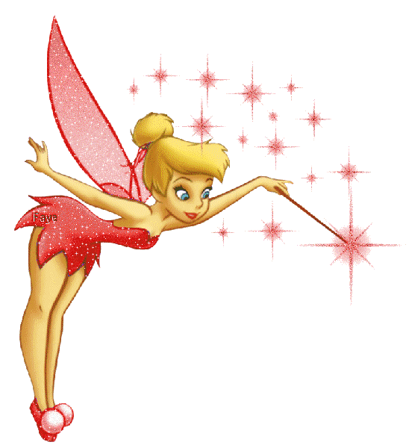
С первых дней жизни к ребёнку поступает колоссальная цветовая информация. Но мир цвета открывается не сразу. В первый год жизни цвет слит для ребёнка с остальными характеристиками предметов и не выделяется им, как самостоятельное, особое свойство окружающего предметного мира. Всё это говорит о том, что с детьми необходимо проводить специальную работу по развитию цветовосприятия и цветоразличения. Знакомство с цветом помогает полнее и тоньше воспринимать предметы и явления окружающего мира, развивает наблюдательность, мышление, обогащает речь.
Цвет – это одна из сложных характеристик предмета для детского восприятия. Восприятие цвета отличается от восприятия формы и размера, прежде всего тем, что оно может осуществляться только при помощи зрительной ориентировки. Иными словами, цвет обязательно надо увидеть. Поэтому, лишь накопив жизненный опыт, ребёнок узнаёт, что заяц бывает только белым или серым, а не синим. То есть, воспринимает цвет как постоянную характеристику предмета. Если усвоение происходит стихийно, без разумного руководства взрослого, то оно оказывается в основном поверхностным и неполным.

Slide 3
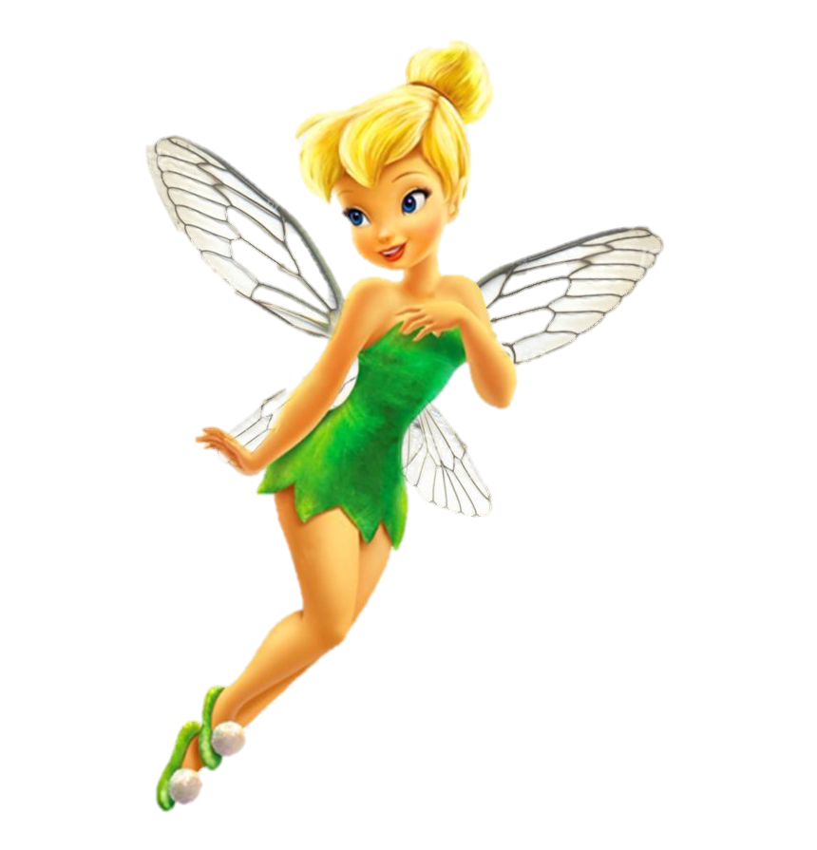
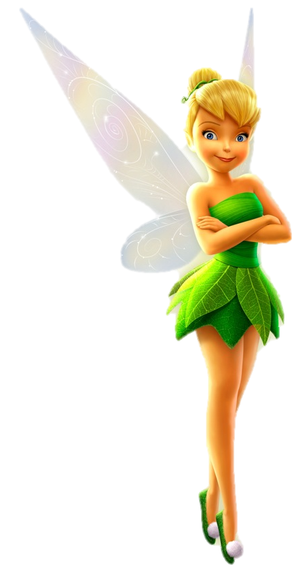
ЦЕЛЬ:
Заинтересовать детей смешиванием красок для получения другого цвета.
Показать последовательность и приёмы смешивания, поупражнять детей в этом.
ЗАДАЧИ:
Способствовать развитию познавательного интереса детей.
Способствовать расширению представлений детей о получении нового цвета, оттенка (оранжевого, фиолетового, зелёного, коричневого) путём смешивания красок.

Slide 4
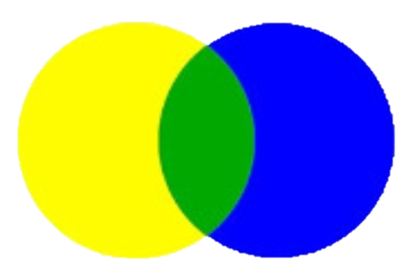



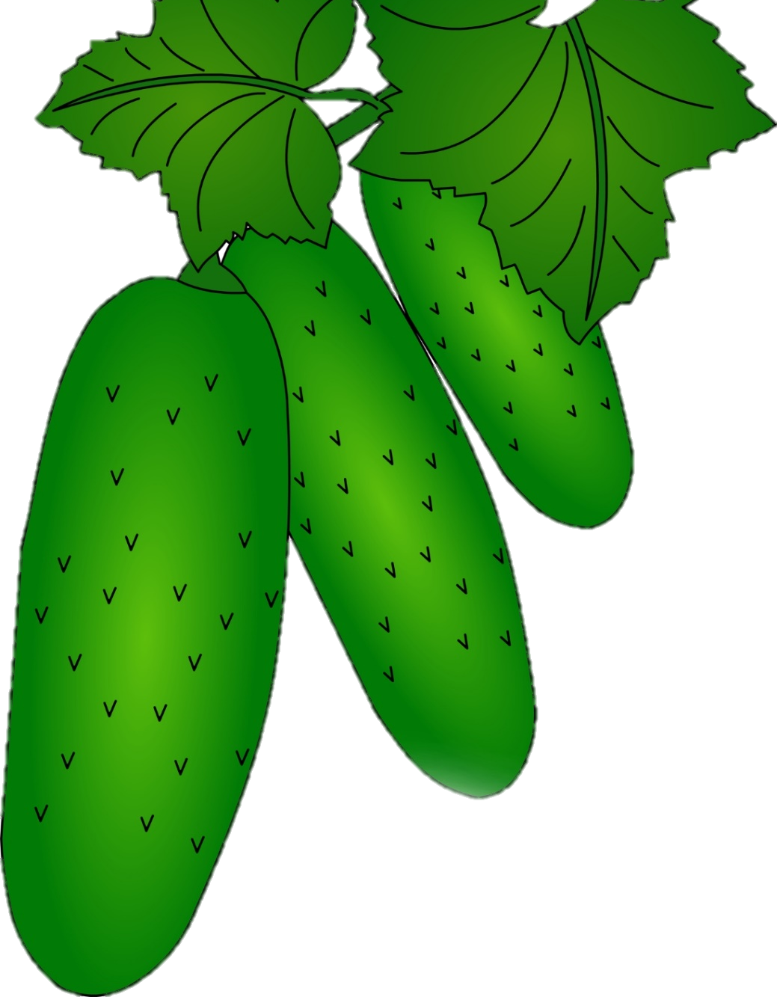


Slide 5


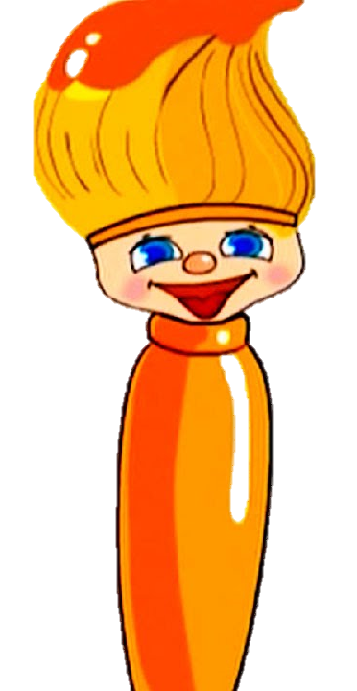
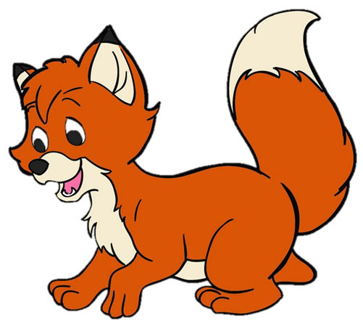
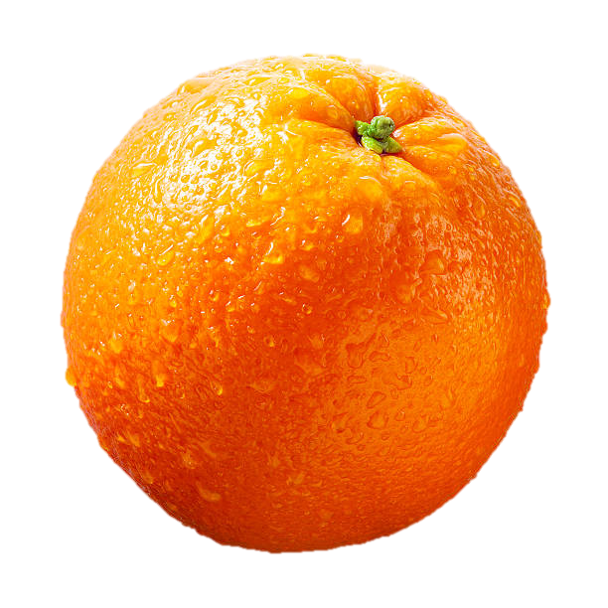

Slide 6
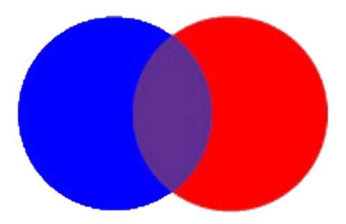

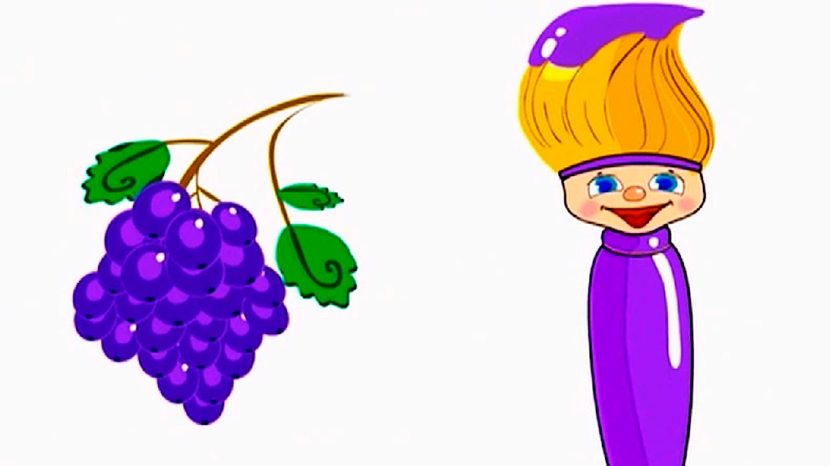
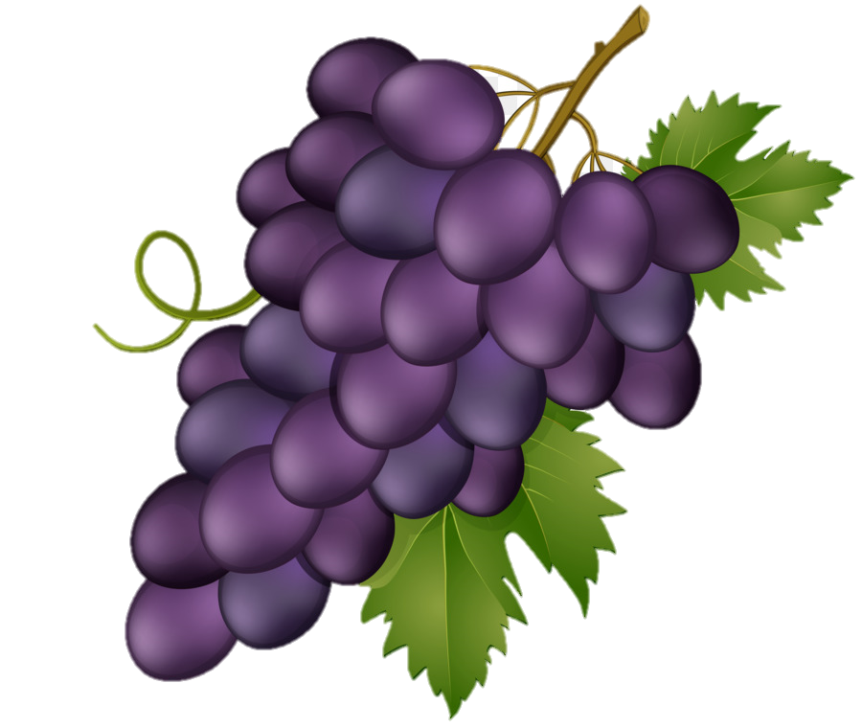


Slide 7


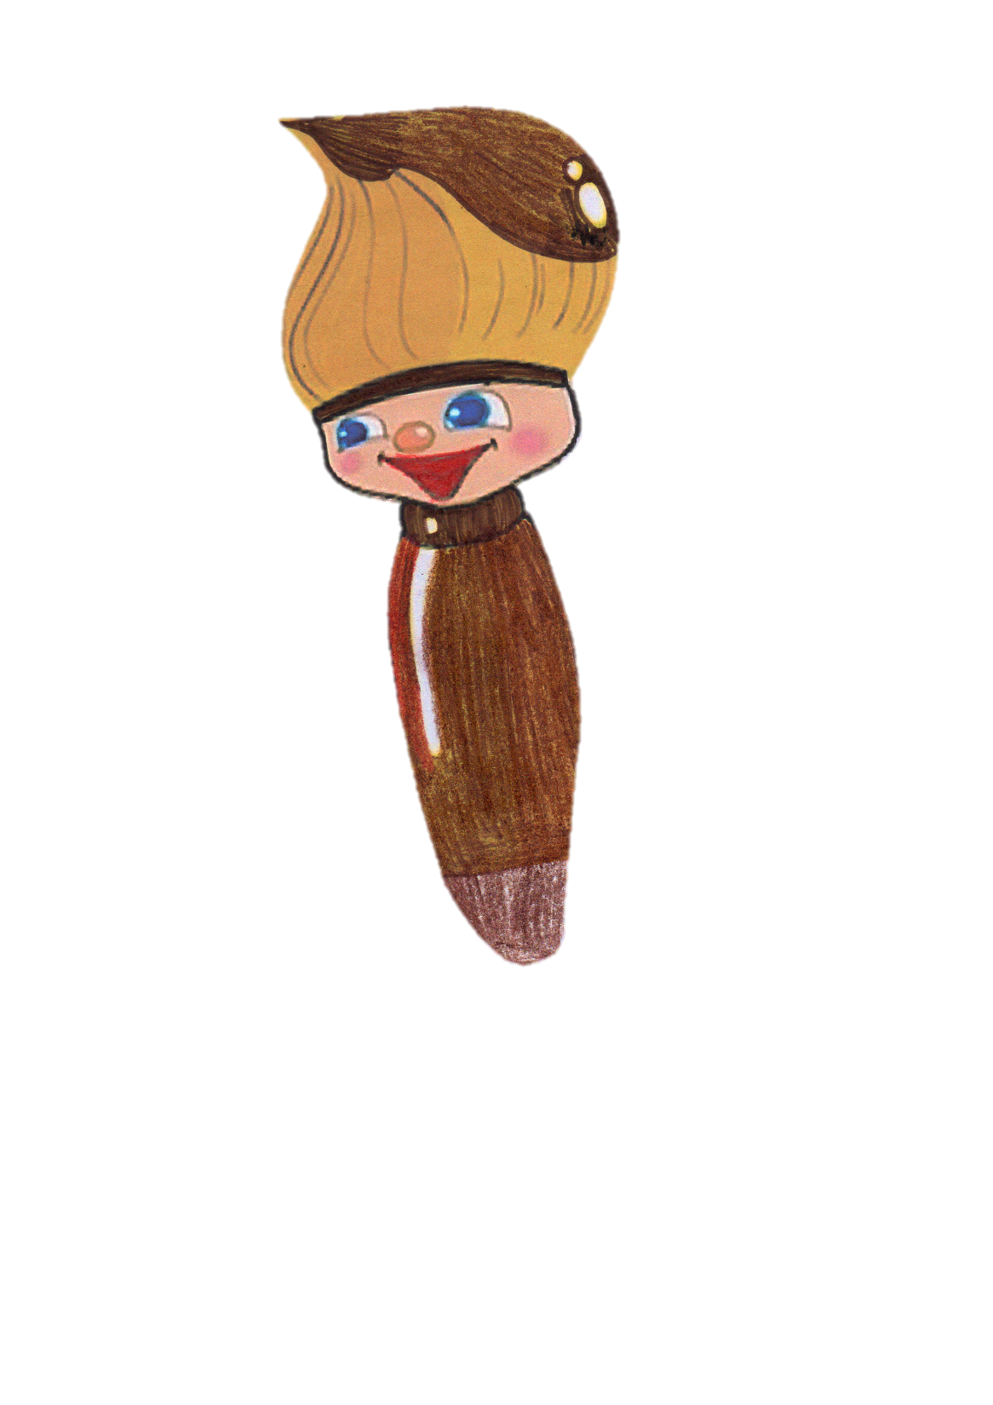
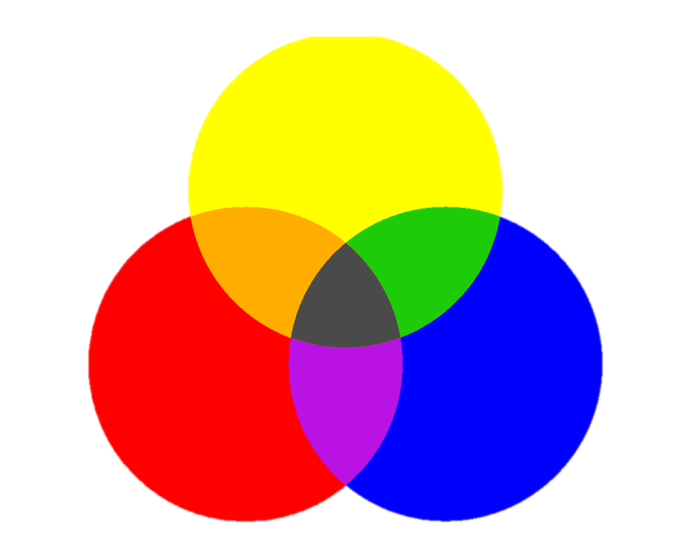


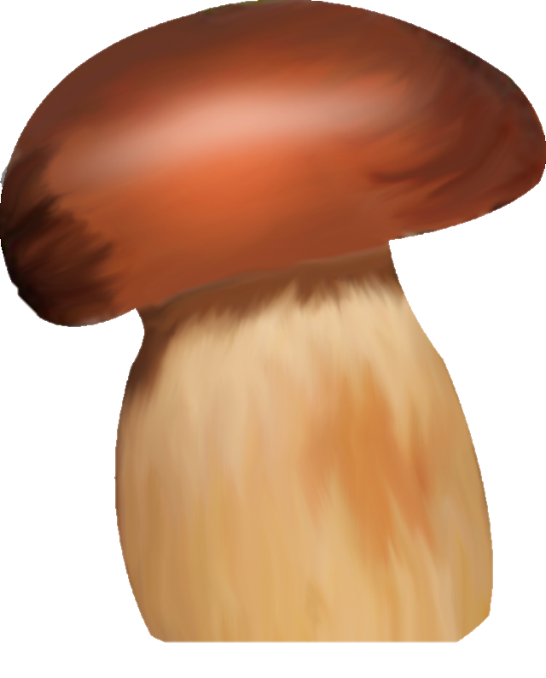

Slide 8
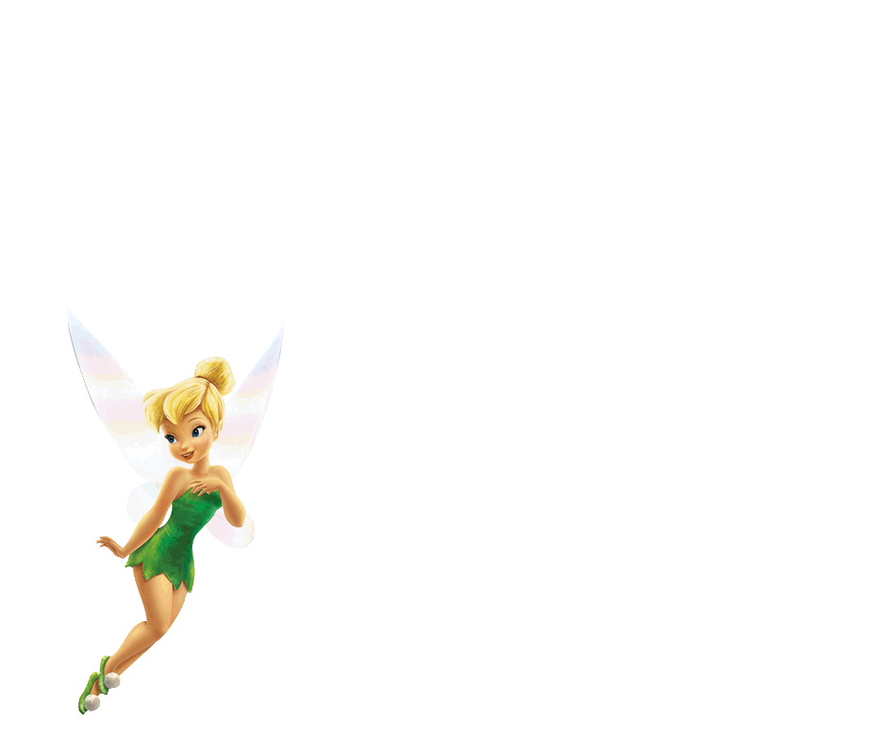
В результате данной игры можно сделать следующие выводы:
дети приобрели устойчивые знания по теме;
расширили и углубили восприятие цветовой гаммы;
научились уверенно пользоваться цветом и его оттенками;
овладели навыками экспериментирования;
развитие творчества, фантазии, художественного вкуса.

